Slide 1

Profeten Muhammed
Guds sendebud

Slide 2
Opvækst
Muhammed blev født i år 570 e.v.t. i Mekka
Han blev hurtigt forældreløs og blev opdraget af anden familie
Muhammed deltog som barn og ung i mange karavanerejser og fik derigennem kendskab til både jødedom og kristendom
Var ifølge traditionen analfabet og kunne derfor ikke læse eller skrive
Blev som 25-årig gift med den rige købmandsenke Khadija og fik dermed en mere sikret position i samfundet

Slide 3
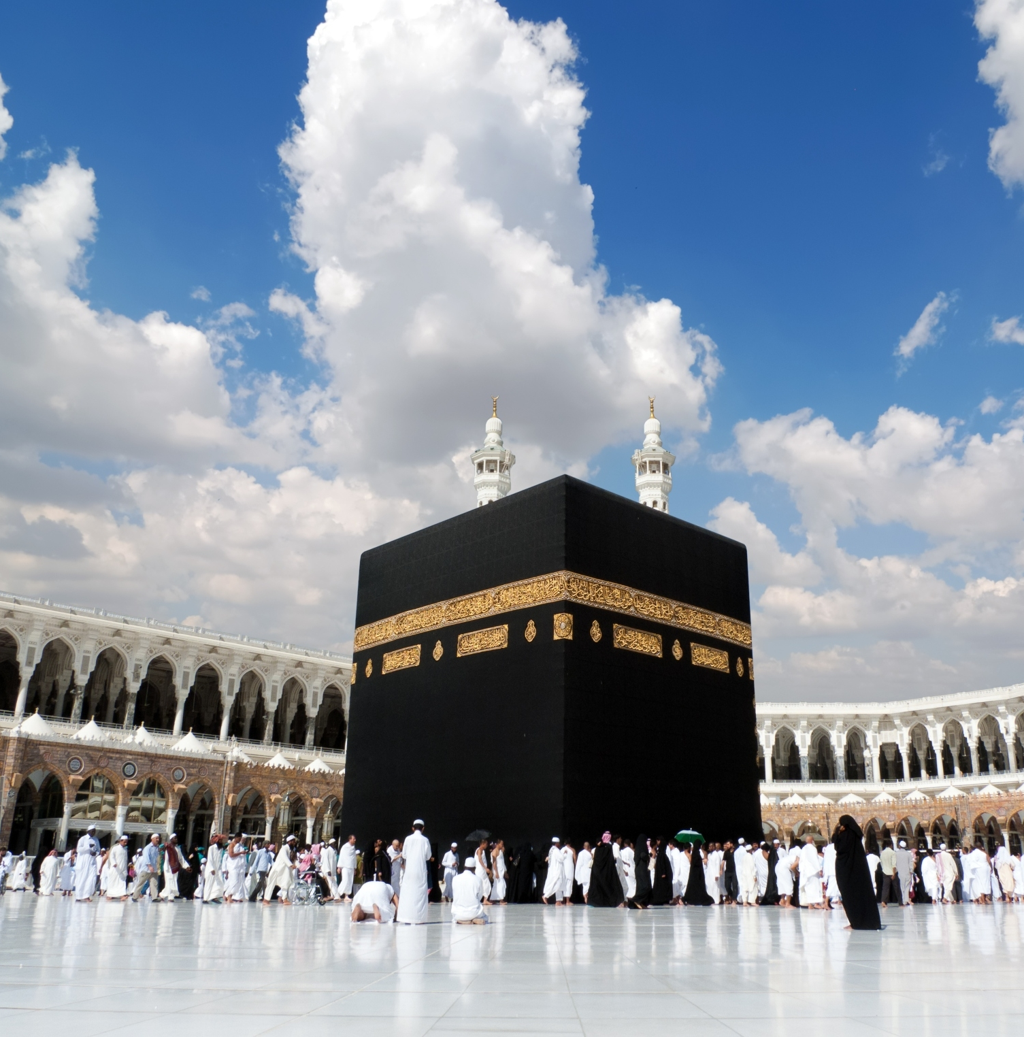
Uvidenhedens tid
Tiden før Muhammeds fremtræden som profet kaldes ”Uvidenhedens tid”
Naturreligion med centrum i Mekka med Kabaen som kultcentrum – polyteisme med dyrkelse af hellige træer og sten
Patriarkalsk samfundsstruktur med klaner og stammer. Nomadekultur
Der fandtes mange forskellige klaner og alle havde hver deres guder
Kabaen som axis mundi – verdensakse

Slide 4
Muhammeds kaldelse
I år 610 får Muhammed sin første åbenbaring – Magtens nat
Profeten befandt sig alene i en hule på Hira-bjerget
Ærkeenglen Jibril (Gabriel) opsøger Muhammed og kalder ham til at være profet
Dermed slutter Uvidenhedens Tid og Muhammed får til opgave at være Guds sendebud
Åbenbaringerne forsætter frem til Muhammeds død i 632 - det er disse der bliver samlet i Koranen

Slide 5
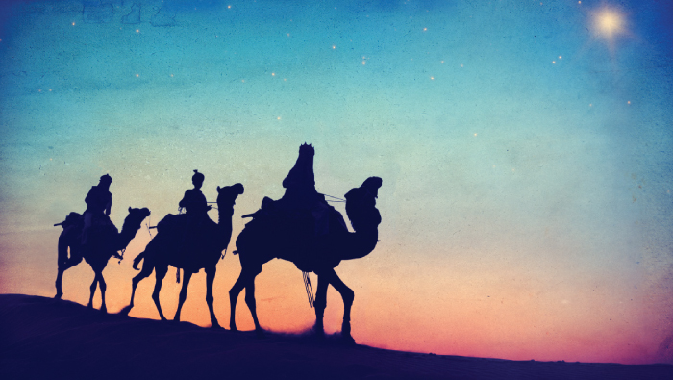
Hijra
I 622 udvandrer Muhammed, hans familie og hans nærmeste følgere til Medina
Muhammeds åbenbaringer og nye monoteistiske religion blev ikke vel modtaget i Mekka, og han mødte meget hån og latterliggørelse
Muhammed brød med de eksisterende stammebånd og oprettede i Medina sit eget nye fællesskab bygget på religion – Umma
Klar afstandtagen til jødedom – bederetning mod Mekka og ikke Jerusalem, helligdagen var fredag og ikke lørdag og en ny fasteperiode
Det er i Medina at islam som religion for alvor tager form

Slide 6
Hanif-begrebet
Muhammed fandt stor inspiration i Abraham som er kendt fra Det Gamle Testamente
Abraham var Guds første profet og dermed også den første monoteist
Abraham blev også mødt med hån og latterliggørelse og Muhammed identificerede sig mere og mere med ham
Efter Abraham fulgte flere andre profeter – særlig vigtige er Moses (jødedom) og Jesus (kristendom)
Muhammed anså sig selv som Profeternes Segl – den profet som kom igennem med Allahs budskab og den sidste advarsel inden Dommedag

Slide 7
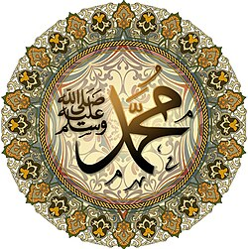
Død og eftermæle
Muhammed indtager Mekka i 630 og renser Kabaen for gudebilleder
Muhammed dør i 632 som leder af et samlet Arabien
Muhammed ses som Guds profet og sendebud – men han er IKKE guddommelig
Muhammed ses som et almindeligt menneske men samtidig også som det perfekte menneske – og man kan som muslim med fordel følge profetens sunna
Muhammed tilbedes ikke men han tillægges stor vigtighed som profet og religionsstifter

